Slide 1

ZOMI
大模型
训练范式变化

Slide 2
Content

Slide 3
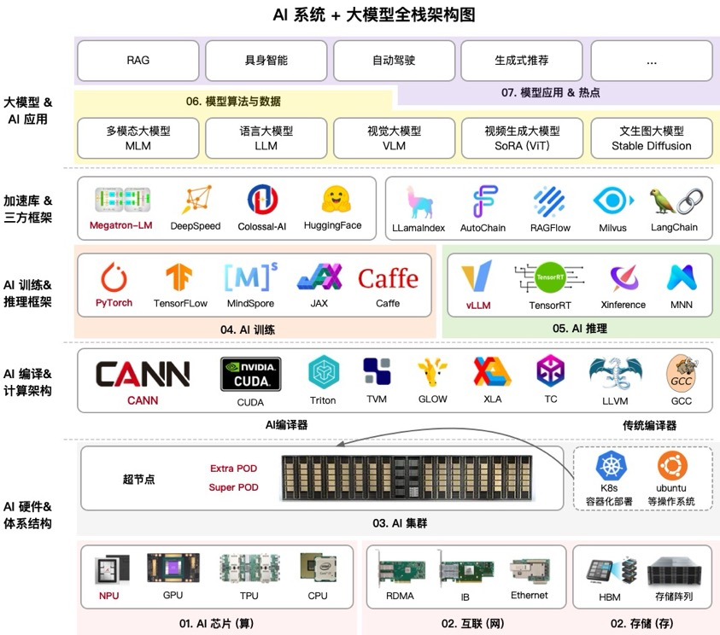
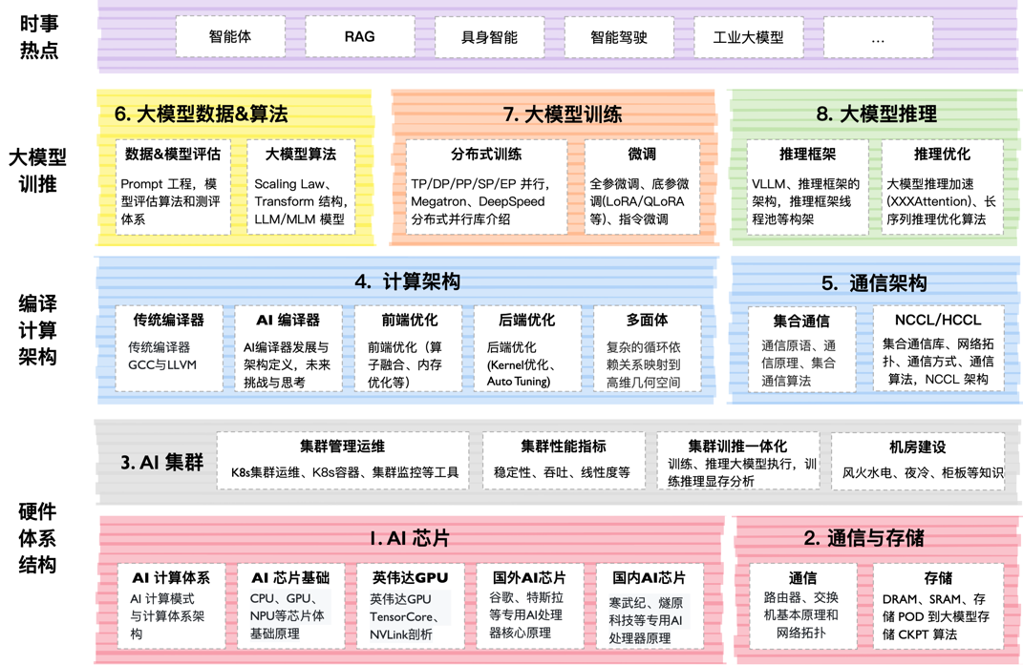
Content

Slide 4
Content
什么是算力（算力单位、算力空间）
高性能计算（数值分析、并行计算）
集群计算（高性能计算中心、云数据中心、 AI 智算中心）

Slide 5
01
算力
Computational Power

Slide 6
三类计算集群的主要区别
集群类型 | 应用目的 | 数据类型 | 计算特征 | 网络特征 | 存储特征
HPC高性能计算中心 | 国防科研 | FP64双精度 | 重算力，密集计算，高并行 | 密集通信（每个应用流量特征不同，部分可隐藏） | 密集&复杂IO
AI人工智能计算中心 | AI训练推理 | FP16半精度 BF16/FP8/FP4 FP32全精度 |  | 密集通信（部分可隐藏） | 密集IO（按节奏迭代）
云数据中心 | 互联网云计算 | INT32整型 FP32全精度 | 通用计算，高并发 | 分散通信 | 分散/密集IO

Slide 7
总结与思考

Slide 8
Summary
三类集群计算中心的区别：超算&智算中心为高并行计算，云数据中心为高并发计算
超算中心：国之重器，主要进行FP64双精度的HPC高性能并行计算
智算中心：智算利器，主要进行FP16半精度大模型并行训练和集中推理
云数据中心：互联网云计算基座，主要进行整形和FP32全精度的高并发通用计算

Slide 9
Summary
集群计算是主要的算力集成设施建设方式，像水厂、电厂一样
算力基础设施建设，从 分层堆叠 走向 集群全栈优化，达成规模系统最优

Slide 11
引用与参考
https://zhuanlan.zhihu.com/p/683671511
PPT 开源在：https://github.com/chenzomi12/AIInfra

